Slide 1
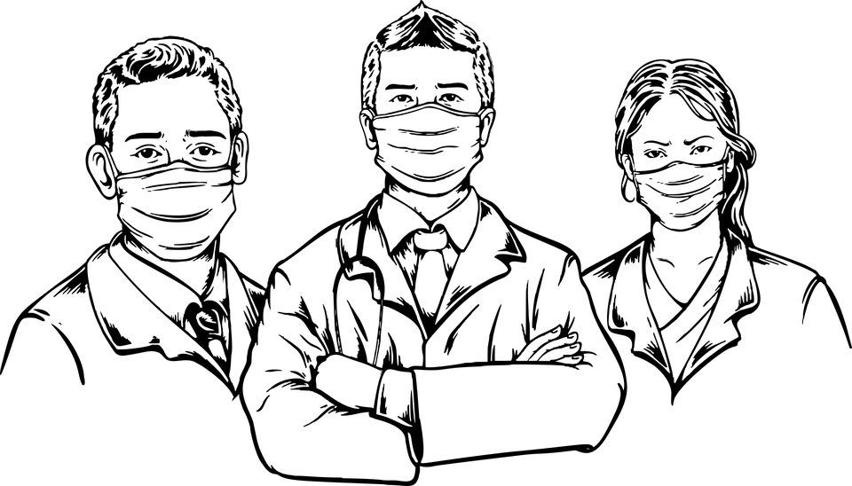
Первый шаг к профессии
Государственное профессиональное образовательное училище
«Краснокаменский медицинский колледж»

Slide 2
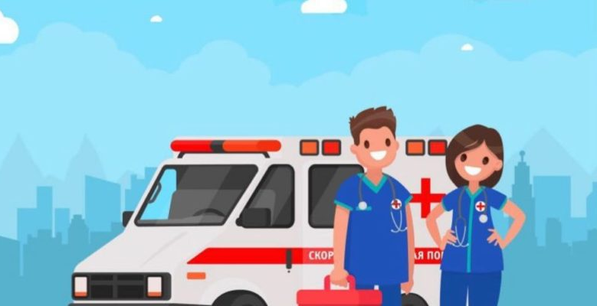
Не врач, но первым приходит на помощь к больному?
Фельдшер —
правильный ответ на эту медицинскую загадку.
Давайте узнаем, чем занимаются эти специалисты и какие особенности есть у этой профессии.

Slide 3
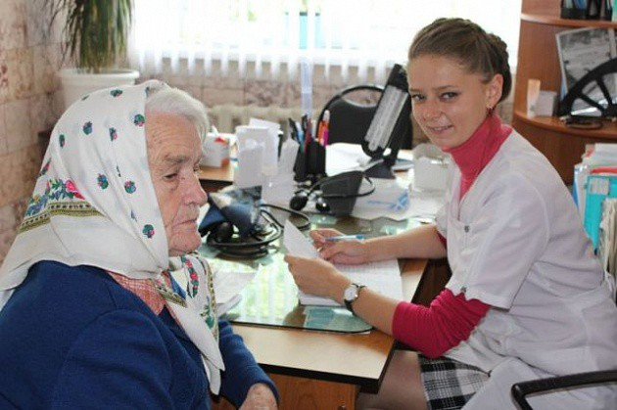
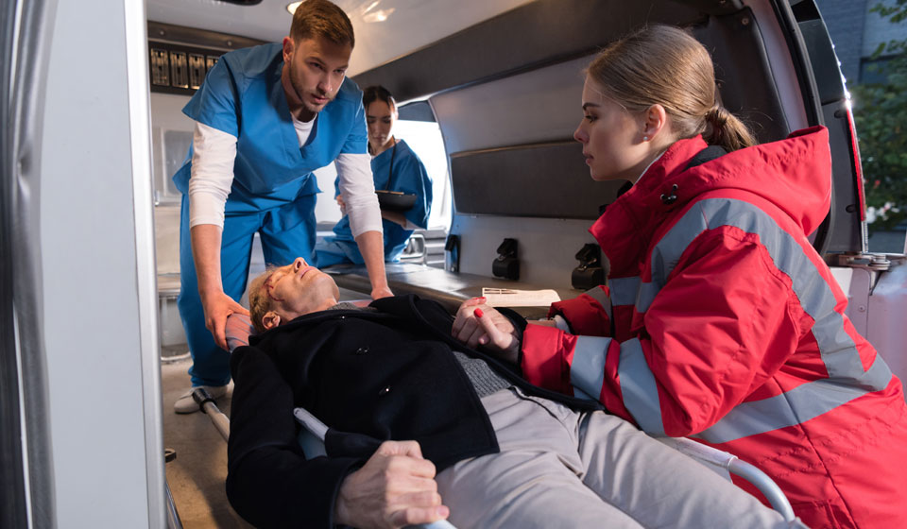
Фельдшер — специалист со средним специальным медицинским образованием, который имеет право проводить диагностику и устанавливать диагноз, проводить самостоятельное лечение или направлять пациента к врачу-специалисту.

Slide 4
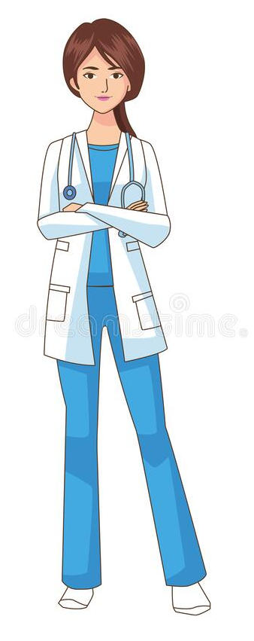
Немного из истории
Полевой цирюльник. Именно так название этой профессии переводится с немецкого языка.
Первые фельдшеры появились в Германии еще в Средневековье. Работать им приходилось в экстремальных условиях: быстро и эффективно помогать раненым солдатам прямо в разгар сражений.
Современные фельдшеры тоже находятся на передовой — только уже диагностической. Именно они во время доврачебного осмотра определяют, что случилось с пациентом, и оказывают квалифицированную помощь до того, как он попадет к лечащему врачу.

Slide 5
Круг обязанностей фельдшера достаточно широк. В зависимости от того, где работает специалист, это может быть:
диагностика,
лечебные манипуляции,
неотложная помощь,
профилактические мероприятия,
социальная деятельность,
анализ информации,
уход за пациентами.
Когда фельдшер включен во врачебную бригаду, то работает под руководством врача. Если речь идет о фельдшерской бригаде, то в ней он самый главный — исполняет функциональные обязанности врача.

Slide 6
Специализации
Военный фельдшер курирует проведение лечебно-профилактических, противоэпидемических мероприятий в военных частях. Оказывает помощь военнослужащим во время боевых действий (в полевых условиях и госпитале).
Детский фельдшер осматривает детей, оценивает их состояние здоровья, осуществляет патронаж новорожденных.
Участковый фельдшер принимает пациентов в поликлиниках, на предприятиях, в детских садах, школах.
Фельдшер-акушер помогает гинекологам в работе с беременными, оформляет документацию, участвует в родах.
Фельдшер-лаборант проводит исследования, забор крови для анализов.

Slide 7
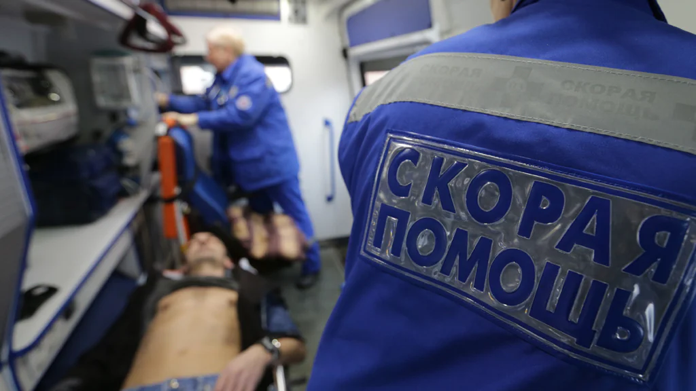
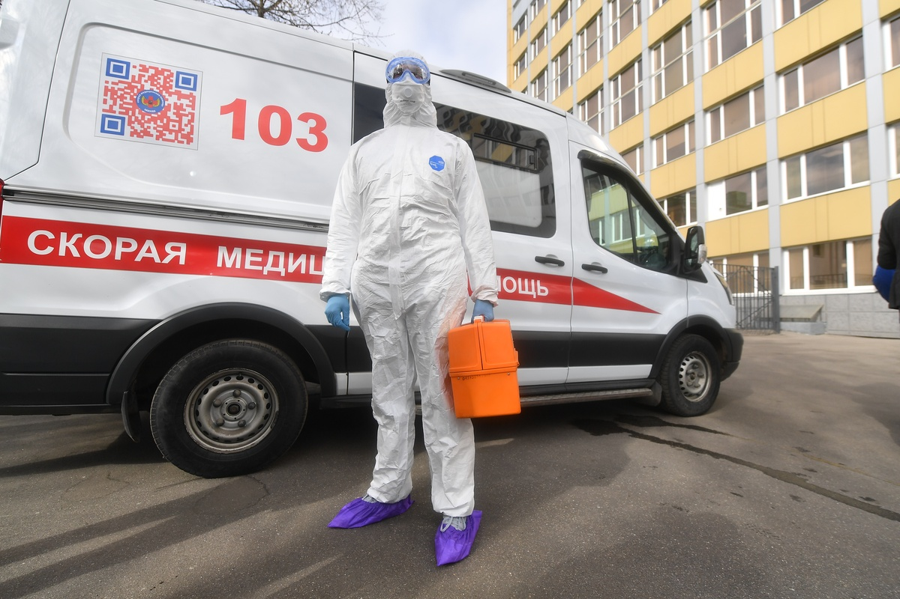
Фельдшер скорой помощи работает на вызовах, решает, необходима ли больному госпитализация. Находится в подчинении у врача либо сам возглавляет бригаду.

Slide 8
Востребованность
Вакансии для фельдшеров открываются регулярно — в стране чувствуется нехватка кадров, обладающих разносторонними медицинскими знаниями. Особенно это актуально для сельской местности.
Устройство на работу и карьера
После получения диплома молодые специалисты легко находят работу — им рады в поликлиниках, бригадах скорой медицинской помощи. Трудоустройство также возможно в школах, детских садах либо в здравпунктах предприятий, транспортных узлов. Фельдшеры часто претендуют на вакансии, открытые в фитнес-центрах, салонах красоты (после прохождения дополнительных курсов).

Slide 9
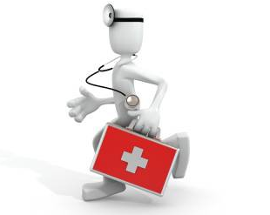
Вдали от крупных городов эти специалисты руководят фельдшерско-акушерскими пунктами, оказывают пациентам доврачебную помощь на дому и амбулаторно, принимают роды.
Профессия фельдшер, безусловно, относится к категории перспективных. Квалифицированные специалисты, умеющие оказывать неотложную помощь, работать с пациентами, всегда будут необходимы и в государственных учреждениях, и в частных клиниках, а также в лабораториях.

Slide 10
Вопросы для размышления
Чем привлекательна для вас профессия фельдшер?
Что считаете главным в профессии фельдшер?
Почему выбрали профессию фельдшер?

